Slide 1
第二节 离散型随机变量及其概率分布

Slide 2
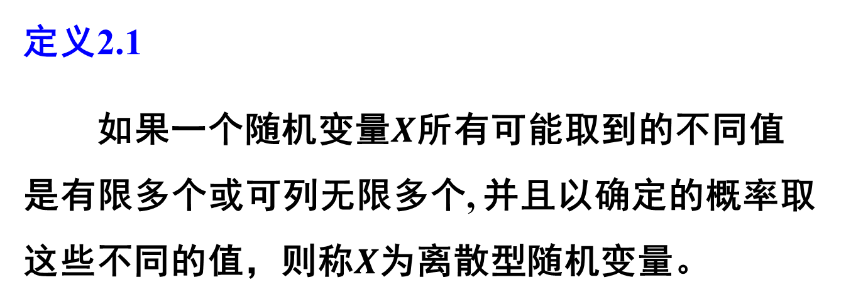
定义2.1
如果一个随机变量$X$所有可能取到的不同值 是有限多个或可列无限多个, 并且以确定的概率取这些不同的值，则称$X$为离散型随机变量。

Slide 3
定义2.2
且满足：

Slide 4
离散型随机变量的分布律也可表示为

Slide 5
例1
解
则有

Slide 7
例2
解
则
因此分布律为

Slide 8
例2
解

Slide 9
求分布函数

Slide 13
离散型随机变量分布律与分布函数的关系
分布律
分布函数

